Slide 1
BÁO CÁO ĐỒ ÁN PHÂN TÍCH DỮ LIỆU
1

Slide 2
Chủ đề: Phân tích dữ liệu để hiểu nhu cầu và hành vi của khách hàng
Thành viên thực hiện:
Nguyễn Hồng Nhi
Lê Thành Đạt
2

Slide 3
NỘI DUNG
01
02
03
04
MỞ ĐẦU
CHỌN LỌC DỮ LIỆU, MÔ HÌNH HÓA
PHÂN LỚP DỮ LIỆU
KẾT LUẬN
3

Slide 4
Mở đầu
Giới thiệu:
Trong bài báo cáo đồ án của mình, nhóm sẽ tiến hành phân tích dữ liệu bán hàng của một doanh nghiệp ở tại các chi nhánh khác nhau. Từ tập dữ liệu đã được cung cấp từ doanh nghiệp, nhóm em sẽ bắt đầu thực hiện các quá trình phân tích dữ liệu và vẽ các biểu đồ trực quan hóa dữ liệu.
Từ kết quả phân tích được, nhóm sẽ đưa ra những gợi ý về việc kinh doanh các dòng sản phẩm phù hợp ở các chi nhánh cho các doanh nghiệp để đạt kết quả tốt nhất, giúp doanh nghiệp có thể đưa ra các quyết định kinh doanh tốt hơn.
4

Slide 5
Mở đầu
Mô tả sơ lược về tập dữ liệu:
- Tên tập dữ liệu: market.csv.
- Mô tả: tập dữ liệu này chứa dữ liệu kinh doanh của doanh nghiệp bán hàng tại 3 chi nhánh của họ được đặt ở các thành phố khác nhau, tập dữ liệu gồm 17 cột thuộc tính và 1000 dòng dữ liệu.
- Tên các thuộc tính: Invoice ID, Branch, City, Customer type, Gender, Product line, Unit price, Quantity, Tax 5%, Total, Date, Time, Payment, cogs(giá vốn hàng bán), gross margin percentage (tỷ lệ biên lợi nhuận gộp), gross income (tổng thu nhập), Rating.

Slide 6





Mở đầu
Các thư viện Python được sử dụng:

Slide 7

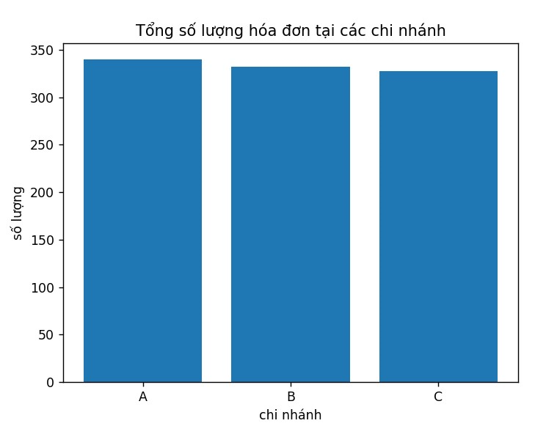
Chọn lọc dữ liệu, mô hình hóa
- Tìm hiểu về tổng số lượng hóa đơn tại các chi nhánh là bao nhiêu?
Nhận xét:
Từ biểu đồ trên, ta nhận thấy rằng số lượng hóa đơn nhiều nhất là ở chi nhánh A, tiếp theo là chi nhánh B, C. Tuy nhiên, số lượng chênh lệch giữa các chi nhánh không nhiều.

Slide 8
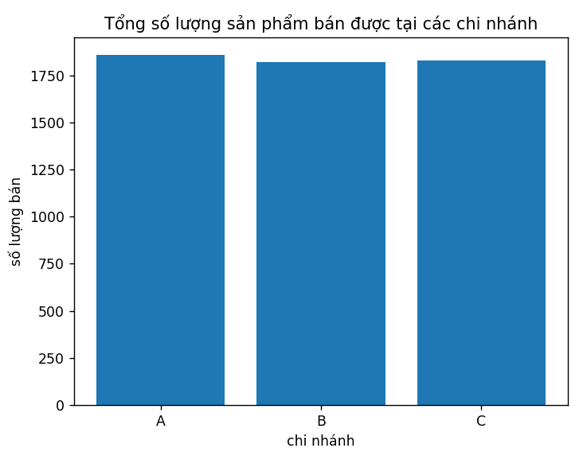
Chọn lọc dữ liệu, mô hình hóa
- Tìm hiểu về tổng số lượng sản phẩm được bán ra tại các chi nhánh là bao nhiêu?
Nhận xét:
Nhìn chung số lượng bán được ở các chi nhánh chênh lệch không nhiều, cao nhất là ở chi nhánh A.

Slide 9
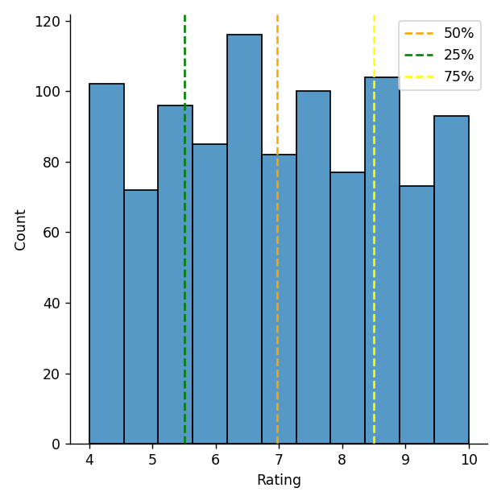
Chọn lọc dữ liệu, mô hình hóa
- Tìm hiểu về sự phân phối điểm Rating trong tổng số các hóa đơn?
Nhận xét:
- Ở mức điểm rating từ 4.0 - 5.5: số lượng hóa đơn bán ra dao động từ 65 đến hơn 100 hóa đơn
- Ở mức điểm rating từ 5.5 - 7.0: số lượng hóa đơn bán ra dao động từ hơn 80 đến hơn 110 hóa đơn, đây cũng là mức rating có số lượng hóa đơn nhiều nhất
- Ở mức điểm rating từ 7.0 - 8.5: số lượng hóa đơn bán ra dao động từ 78 đến hơn 98 hóa đơn
- Ở mức điểm rating từ 8.5 - 10.0: số lượng hóa đơn bán ra dao động từ 75 đến hơn 100 hóa đơn
Kết luận: Nhìn chung tỉ lệ các hóa đơn với mức rating là 5.5 - 7.0 và 7.0 - 8.0 vẫn chiếm số lượng nhiều. Vì thế về tổng thể có thể suy ra rằng cảm nhận của khách hàng đối với các dòng sản phẩm phần lớn ở mức trung bình khá.

Slide 10
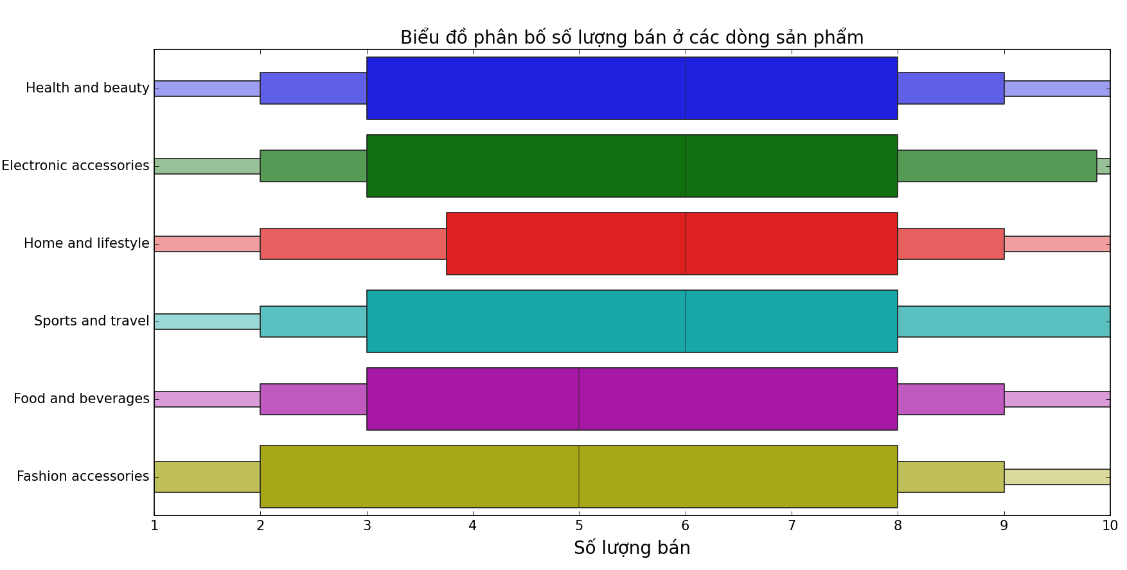
Chọn lọc dữ liệu, mô hình hóa
- Tìm hiểu về sự phân bố số lượng bán ra của từng dòng sản phẩm?
Nhận xét:
- Các dòng sản phẩm có số lượng bán dao động chủ yếu từ 3 - 8 sản phẩm.
- Dòng sản phẩm Fashion accessories có số lượng bán từ 2 - 3 nhiều hơn các dòng sản phẩm khác.
- Dòng sản phẩm Electronic accessories và Sport and travel có số lượng bán từ 9 - 10 sản phẩm cao hơn hẳn các dòng sản phẩm còn lại.

Slide 11
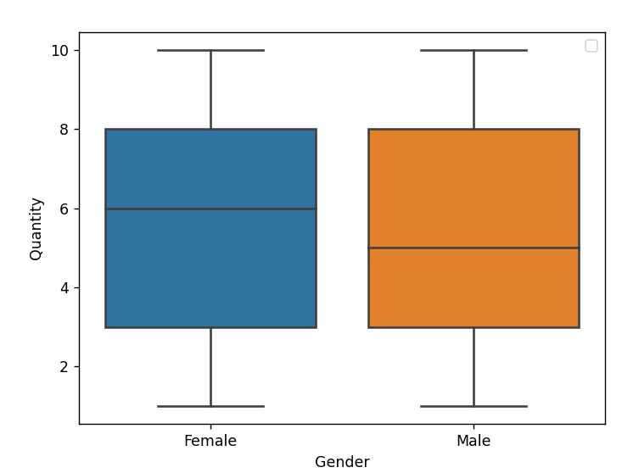
Chọn lọc dữ liệu, mô hình hóa
- Tìm hiểu về mức mua hàng ở nam và nữ?
Nhận xét:
- Số lượng bán ra nhiều nhất là 10.
- Số lượng bán ra nhỏ nhất là 1.
- Nữ có số lượng mua trung bình là 6, còn ở bên nam là 5
=> Nhìn chung, giữa nam và nữ mua hàng với số lượng gần như nhau và chênh lệch không đáng kể.

Slide 12
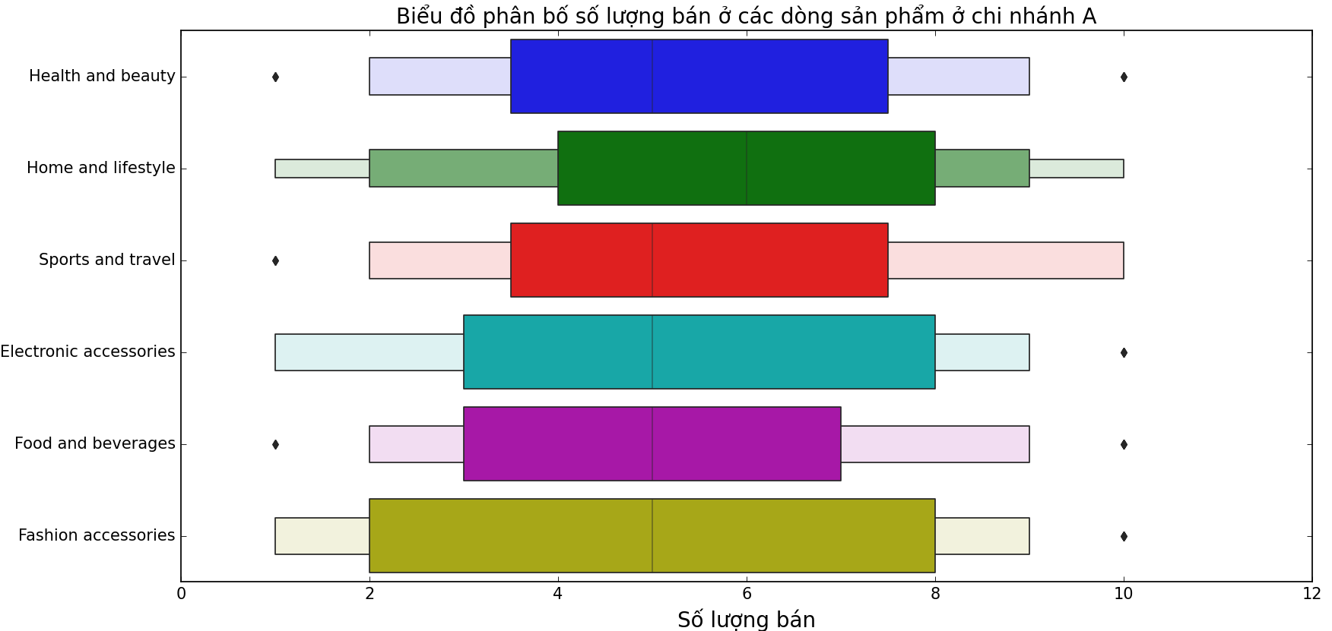
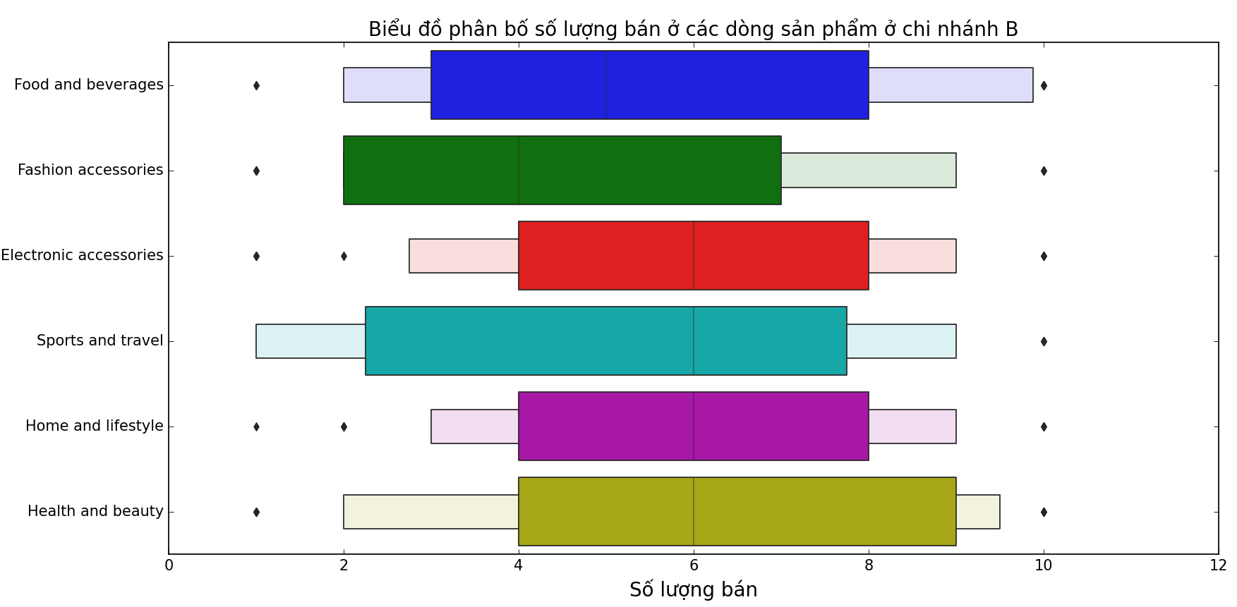
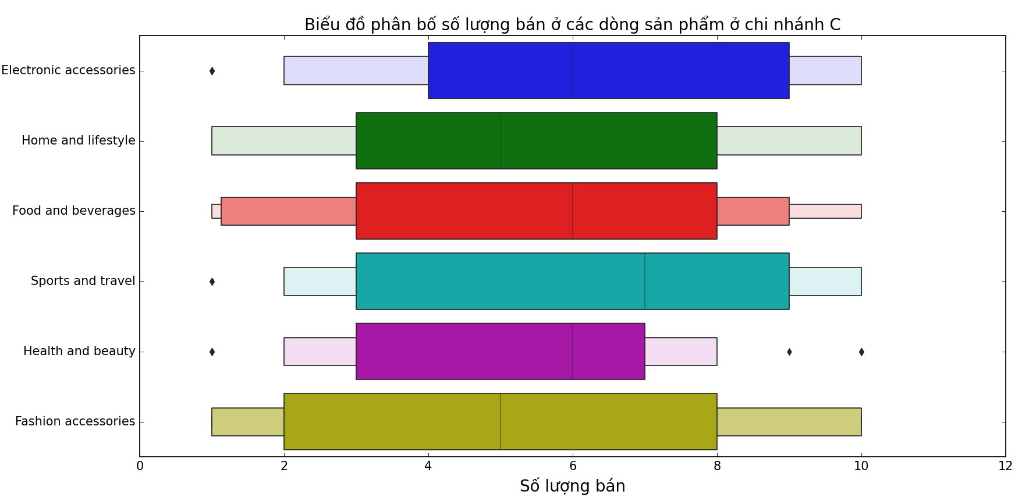
Chọn lọc dữ liệu, mô hình hóa
- Tìm hiểu về sự phân bố số lượng bán ra của từng dòng sản phẩm ở chi nhánh A, B, C?

Slide 13
Chọn lọc dữ liệu, mô hình hóa
- Tìm hiểu về sự phân bố số lượng bán ra của từng dòng sản phẩm ở chi nhánh A, B, C?
Nhận xét:
- Các dòng sản phẩm phân bố đều nhất ở các chi nhánh:
+ Chi nhánh A: Home and lifestyle
+ Chi nhánh B: Food and beverages
+ Chi nhánh C: Food and beverages, Fashion accessories
- Các dòng sản phẩm có tỉ lệ phân bố không ổn nhất ở các chi nhánh:
+ Chi nhánh A: Food and beverages
+ Chi nhánh B: Home and lifestyle, Electrocnic accessories
+ Chi nhánh C: Health and beauty
- Chi nhánh C có tỉ lệ phân bố số lượng bán các dòng sản phẩm tốt nhất
- Chi nhánh B có tỉ lệ phân bố số lượng bán các dòng sản phẩm không tốt nhất

Slide 14
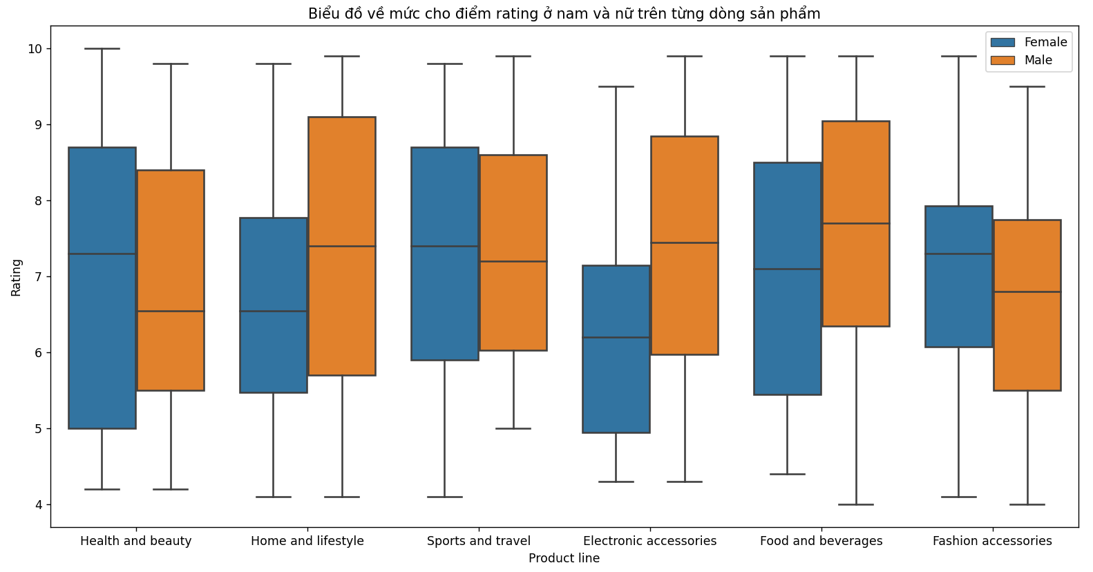
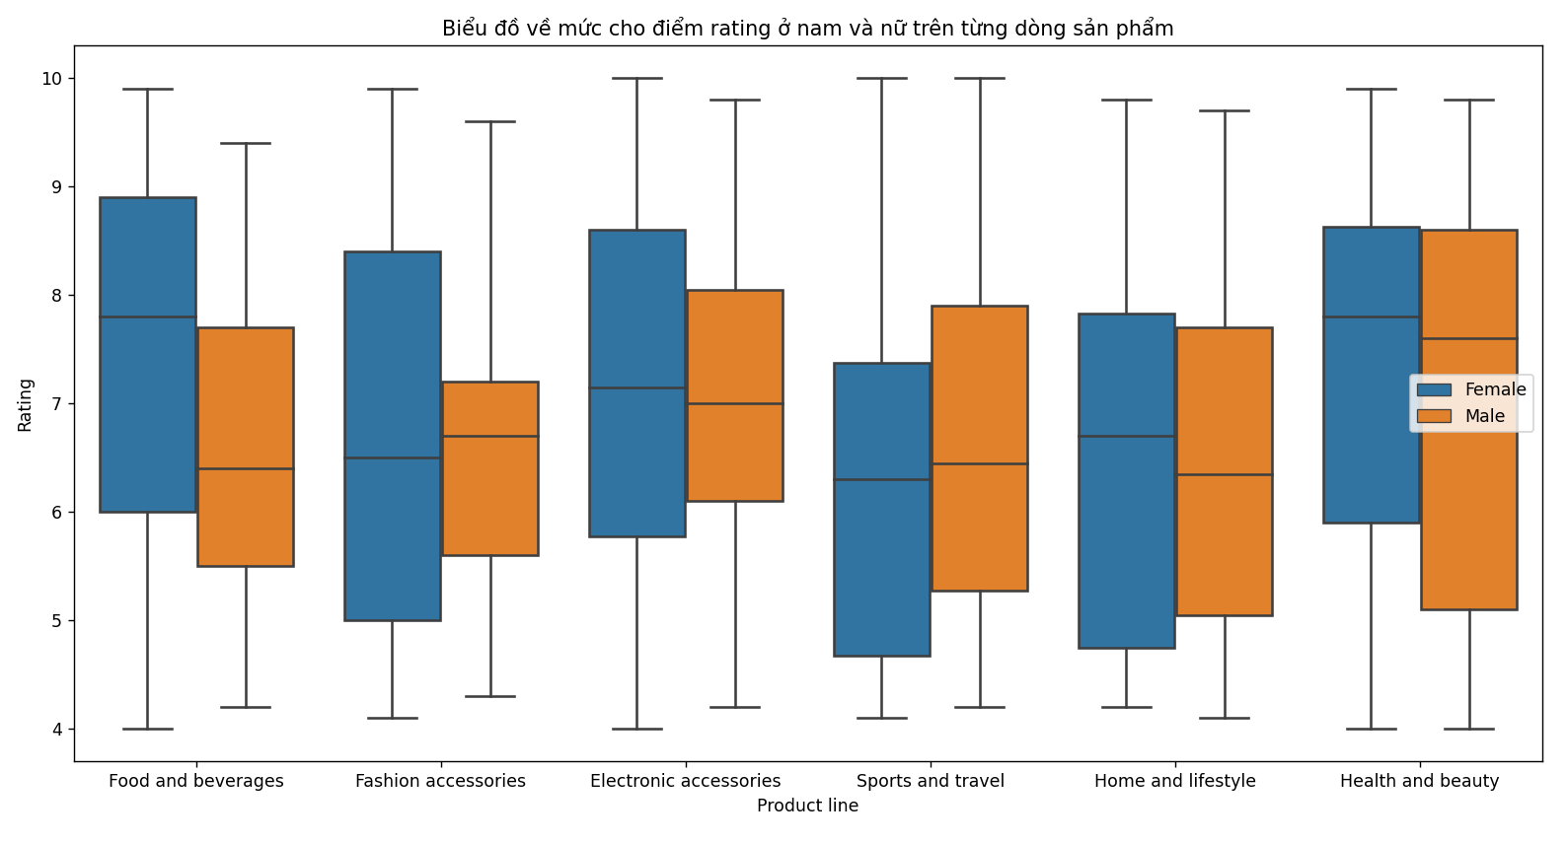
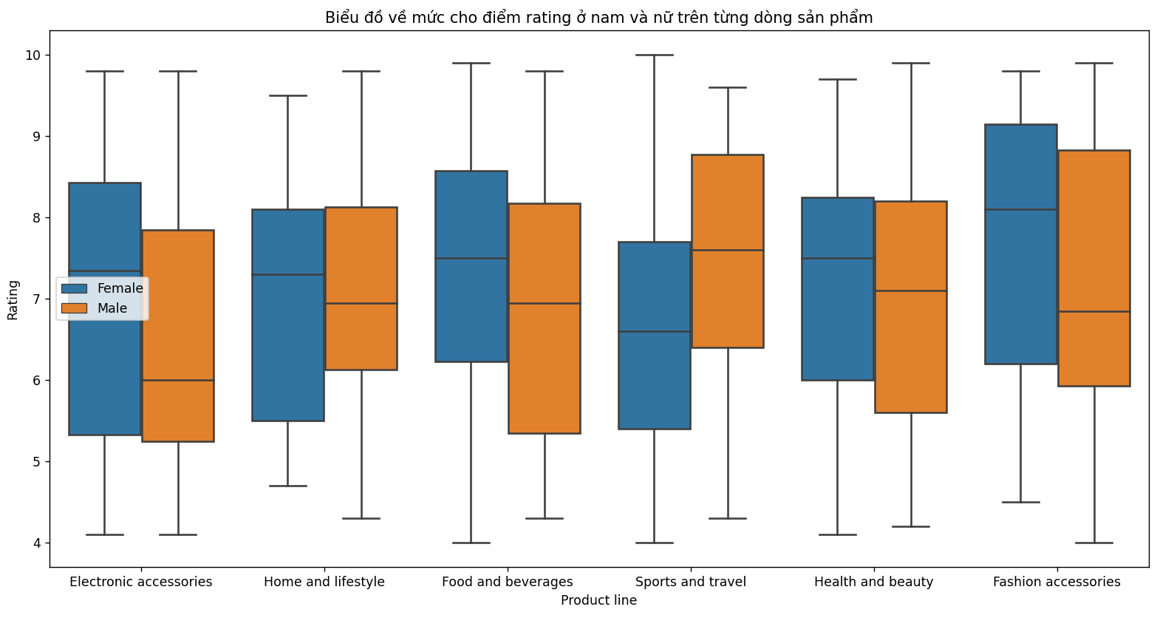
Chọn lọc dữ liệu, mô hình hóa
- Tìm hiểu về mức cho điểm rating ở nam và nữ của từng dòng sản phẩm ở chi nhánh A, B, C?

Slide 15
Chọn lọc dữ liệu, mô hình hóa
- Tìm hiểu về mức cho điểm rating ở nam và nữ của từng dòng sản phẩm ở chi nhánh A, B, C?
Nhận xét:
- Rating giữa nam và nữ ở chi nhánh A:
+ Dòng sản phẩm được nữ cho điểm rating thấp hơn ở nam rất nhiều: Home and lifestyle, Electrocnic accessories.
+ Dòng sản phẩm Fashion accessories nhận về điểm rating ở mức khá ở cả nam và nữ.
- Rating giữa nam và nữ ở chi nhánh B:
+ Dòng sản phẩm được nam cho điểm rating thấp hơn ở nữ rất nhiều: Food and beverages, Fashion accessories.
+ Dòng sản phẩm nhận về điểm rating ở mức thấp ở cả nam và nữ: Home and lifestyle, Sports and travel.
- Rating giữa nam và nữ ở chi nhánh C:
+ Dòng sản phẩm được nữ cho điểm rating thấp hơn ở nam rất nhiều: Sports and travel.
+ Dòng sản phẩm nhận về điểm rating ở mức thấp ở cả nam và nữ: Home and lifestyle, Health and beauty.

Slide 16
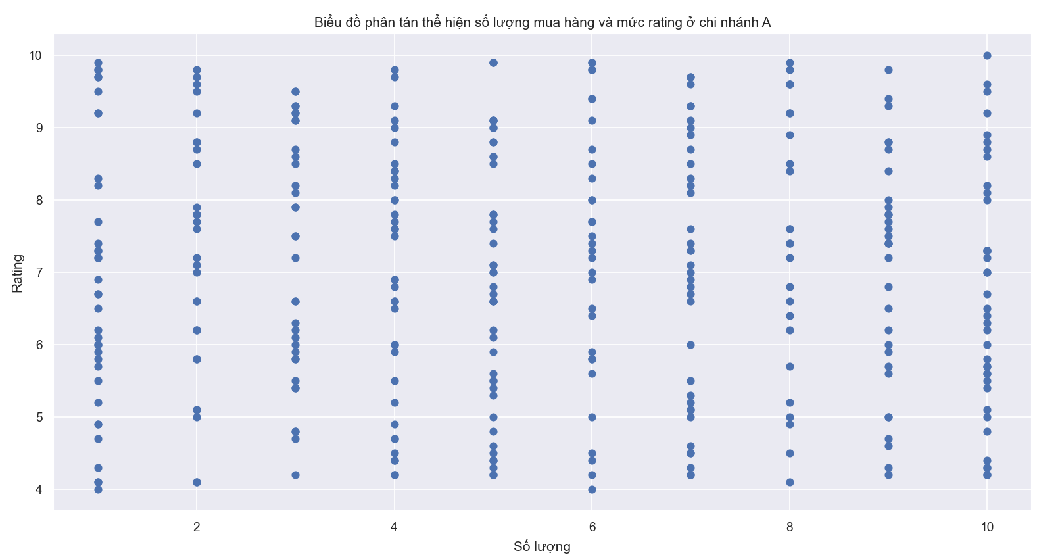
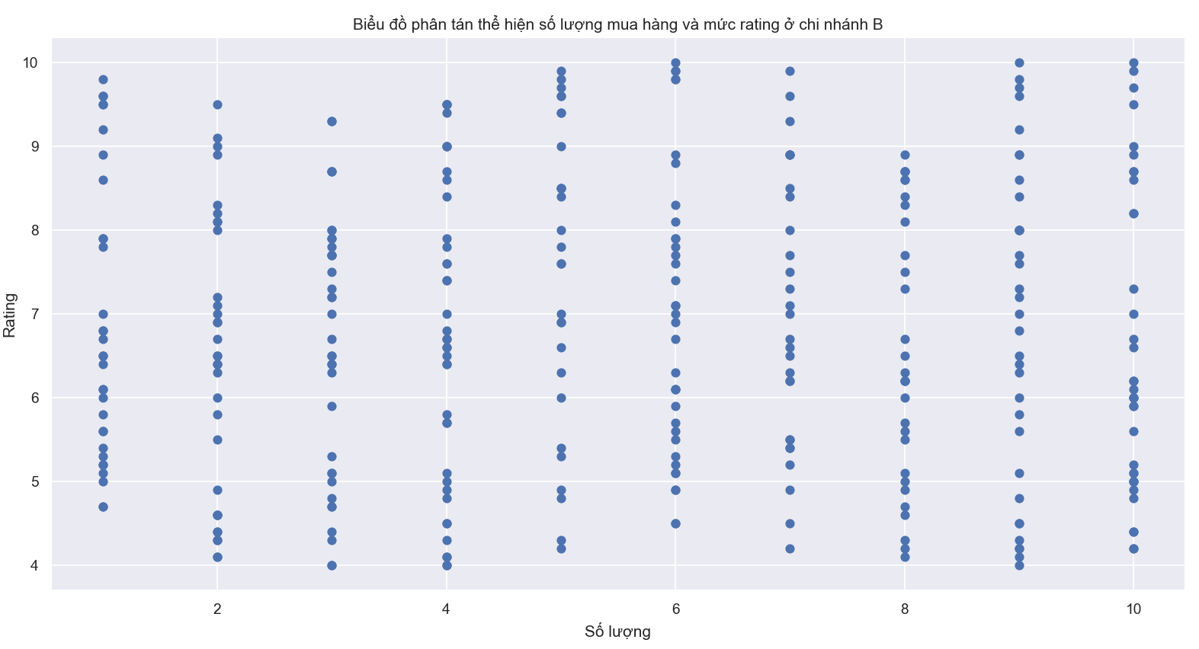
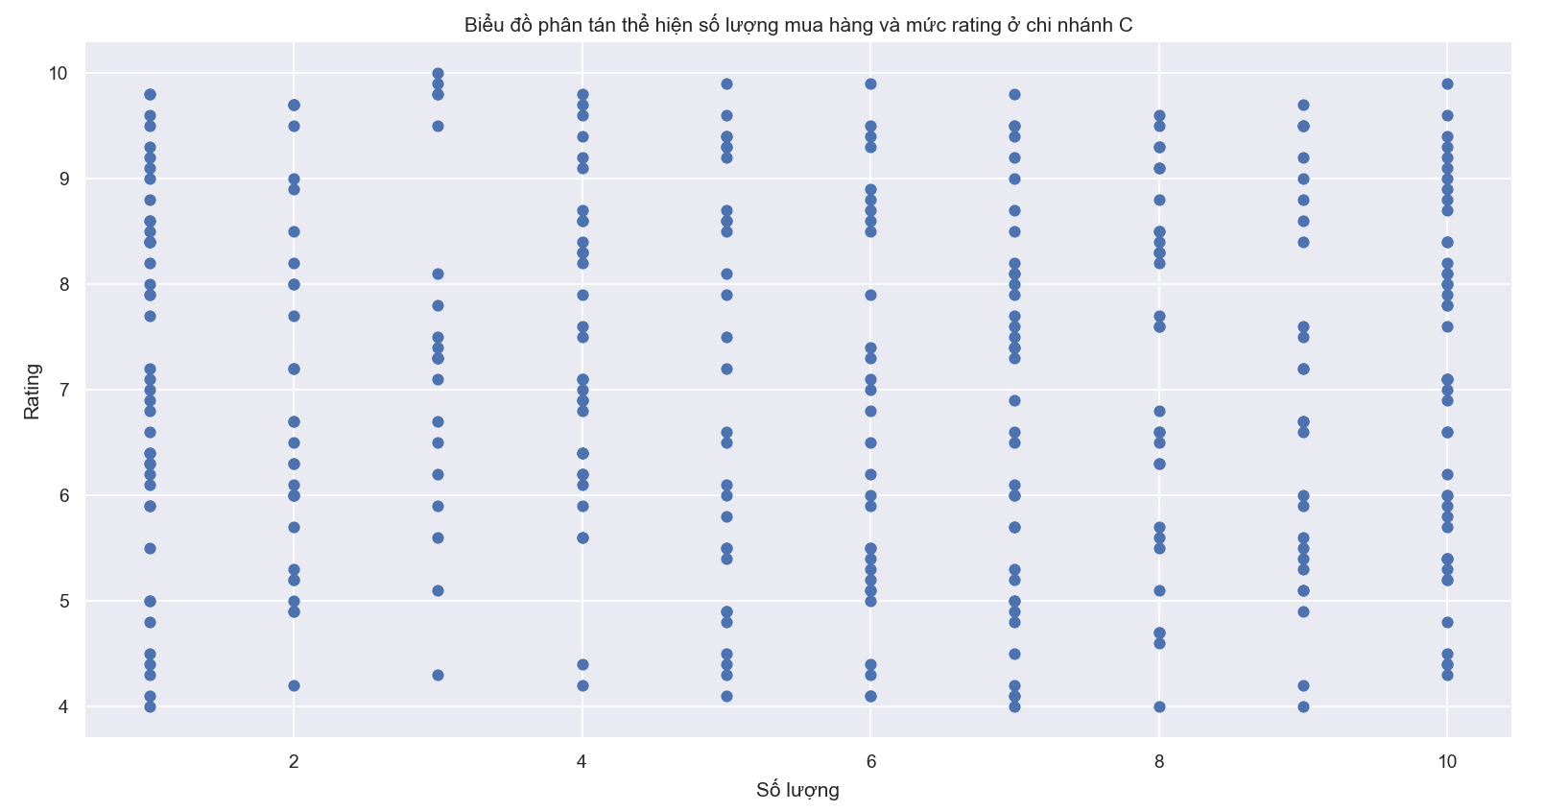
Chọn lọc dữ liệu, mô hình hóa
- Tìm hiểu xem liệu rằng khách hàng mua sản phẩm với số lượng nhiều có cho điểm rating cao không ở chi nhánh A, B, C?

Slide 17
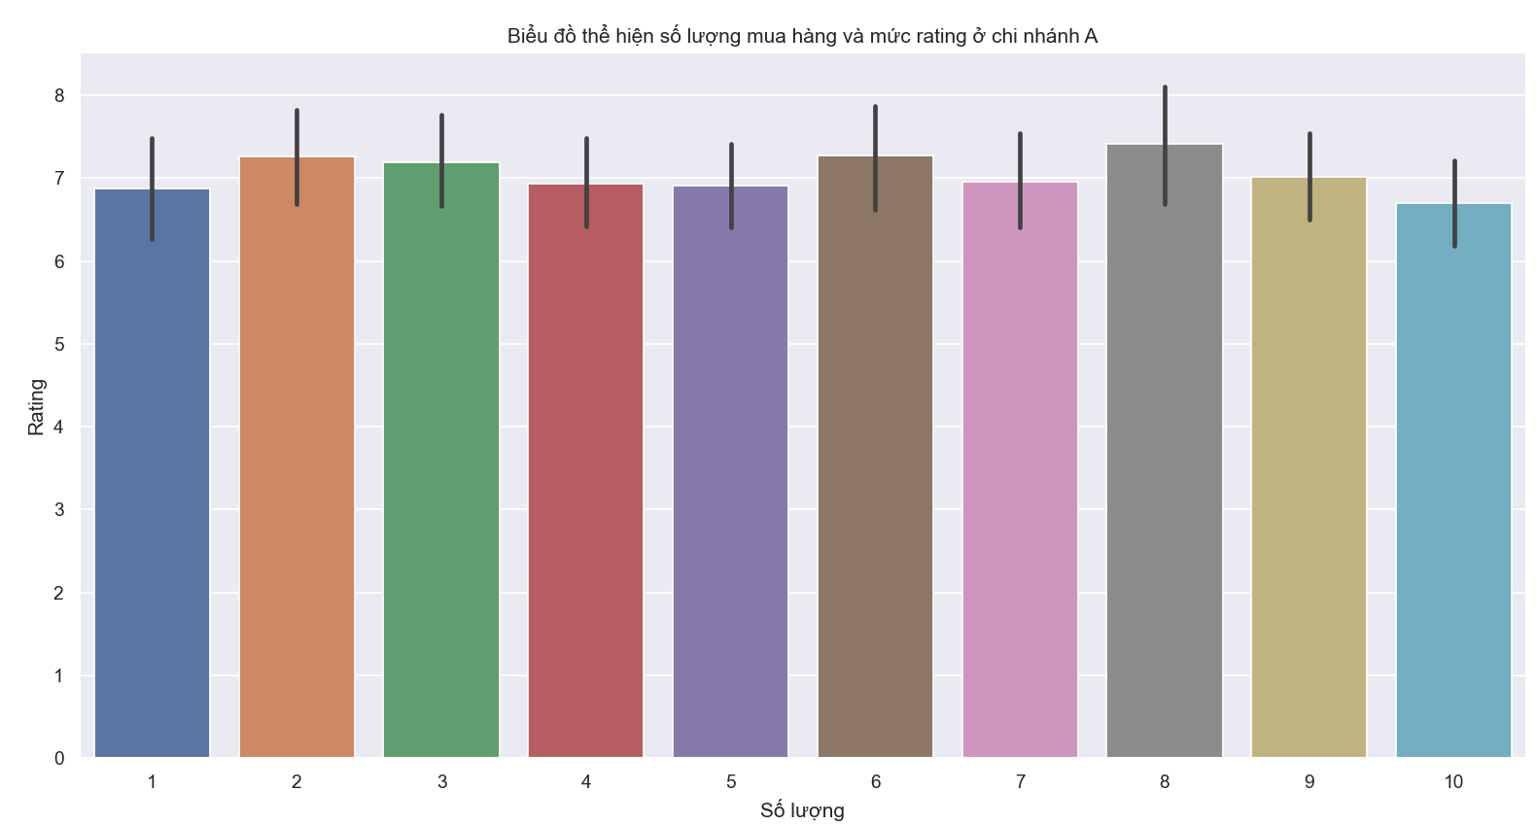
Chọn lọc dữ liệu, mô hình hóa
- Tìm hiểu xem liệu rằng khách hàng mua sản phẩm với số lượng nhiều có cho điểm rating cao không ở chi nhánh A, B, C?
Nhận xét:
Ở chi nhánh A, điểm rating ở các số lượng mua khác nhau chênh lệch không nhiều. Ở số lượng mua ít nhất thì điểm rating khoảng 6.9, trong khi đó ở số lượng mua nhiều nhất khoảng 6.8.
=> Việc cho điểm rating cao hay thấp không liên quan đến việc khách mua hàng với số lượng ít hay nhiều.

Slide 18
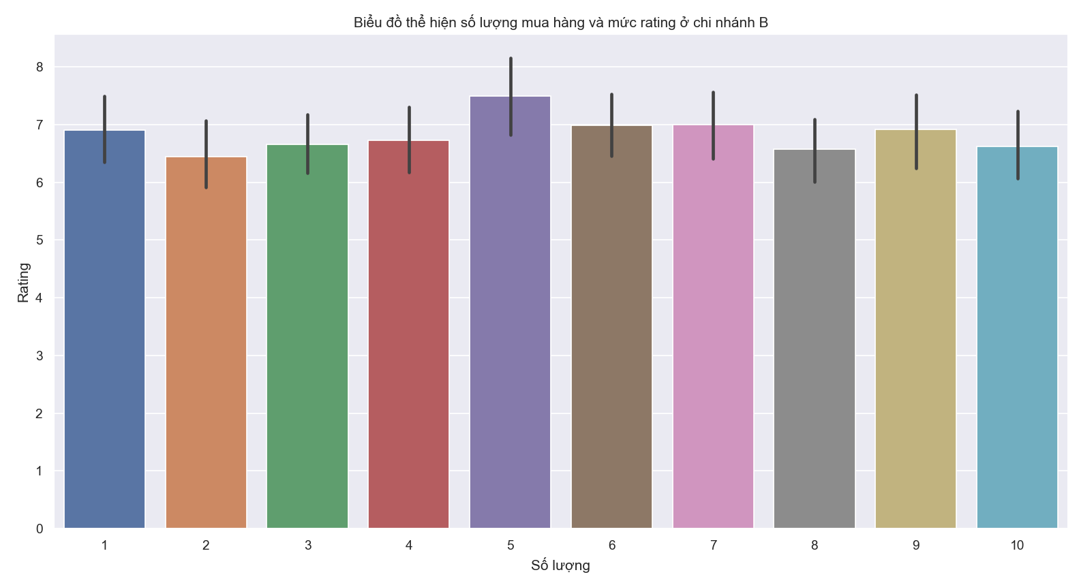
Chọn lọc dữ liệu, mô hình hóa
- Tìm hiểu xem liệu rằng khách hàng mua sản phẩm với số lượng nhiều có cho điểm rating cao không ở chi nhánh A, B, C?
Nhận xét:
Ở chi nhánh B, điểm rating ở các số lượng mua khác nhau chênh lệch không nhiều. Ở số lượng mua ít nhất thì điểm rating khoảng 6.9, trong khi đó ở số lượng mua nhiều nhất khoảng 6.7. Trung bình điểm rating cao nhất nằm ở số lượng mua là 5.
=> Việc cho điểm rating cao hay thấp cũng không liên quan đến việc khách mua hàng với số lượng ít hay nhiều.

Slide 19
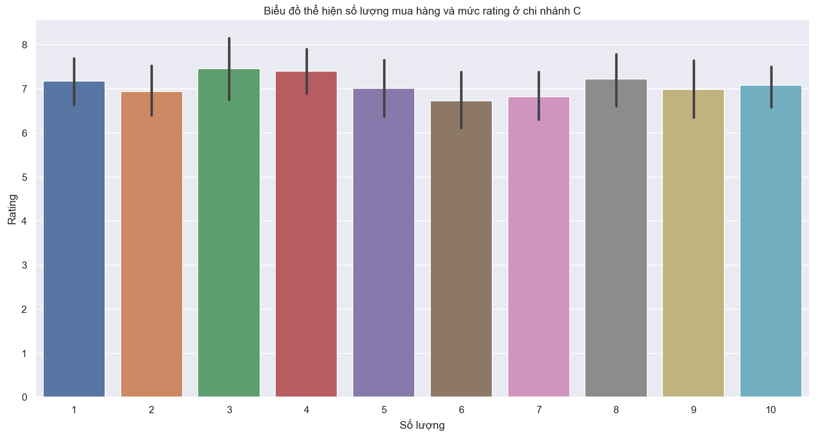
Chọn lọc dữ liệu, mô hình hóa
- Tìm hiểu xem liệu rằng khách hàng mua sản phẩm với số lượng nhiều có cho điểm rating cao không ở chi nhánh A, B, C?
Nhận xét:
Ở chi nhánh C, điểm rating ở các số lượng mua khác nhau chênh lệch không nhiều. Ở số lượng mua ít nhất thì điểm rating khoảng 7.2, trong khi đó ở số lượng mua nhiều nhất khoảng 7.1. Trung bình điểm rating cao nhất nằm ở số lượng mua là 3 và 4.
=> Việc cho điểm rating cao hay thấp không liên quan đến việc khách mua hàng với số lượng ít hay nhiều.

Slide 20
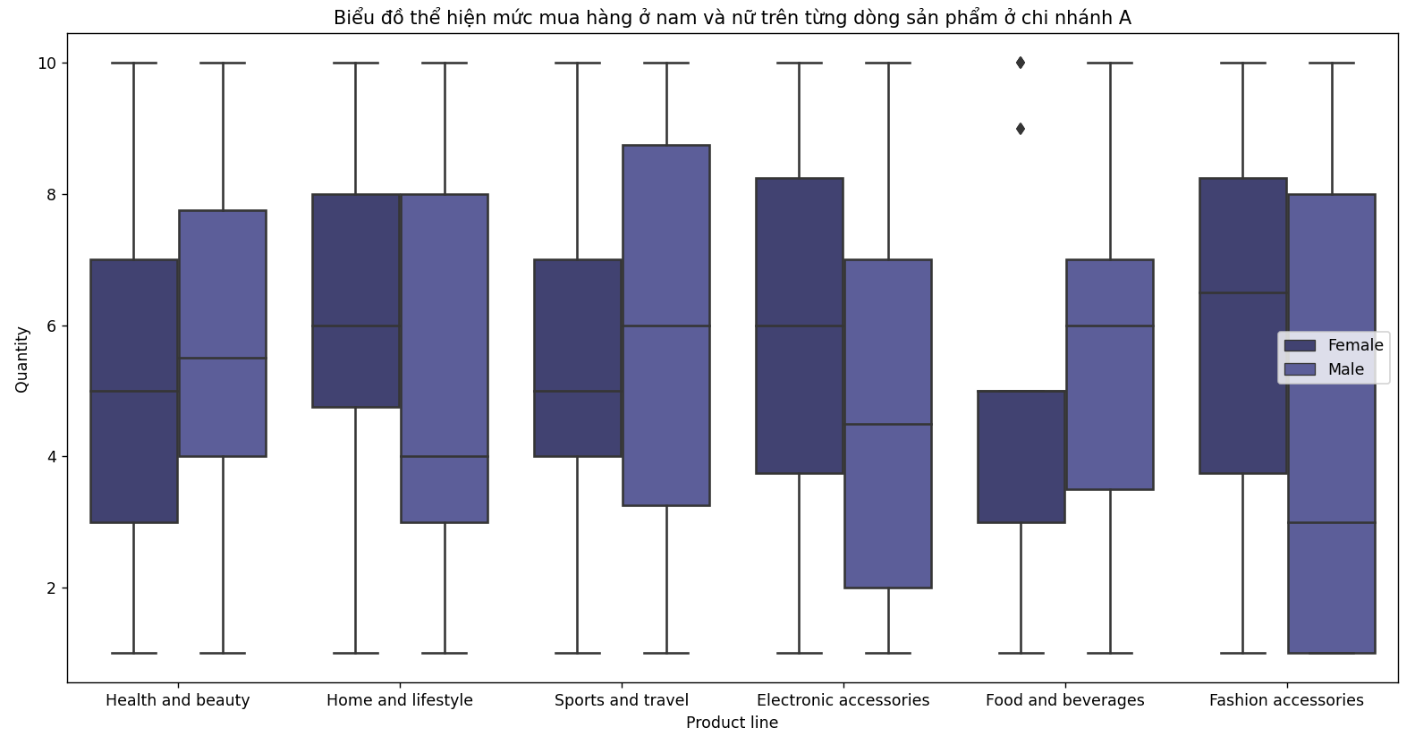
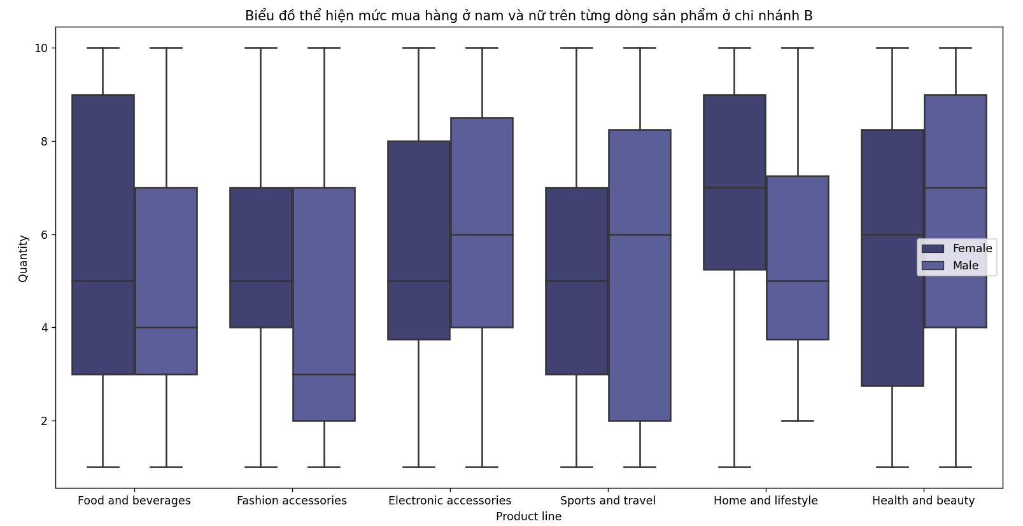
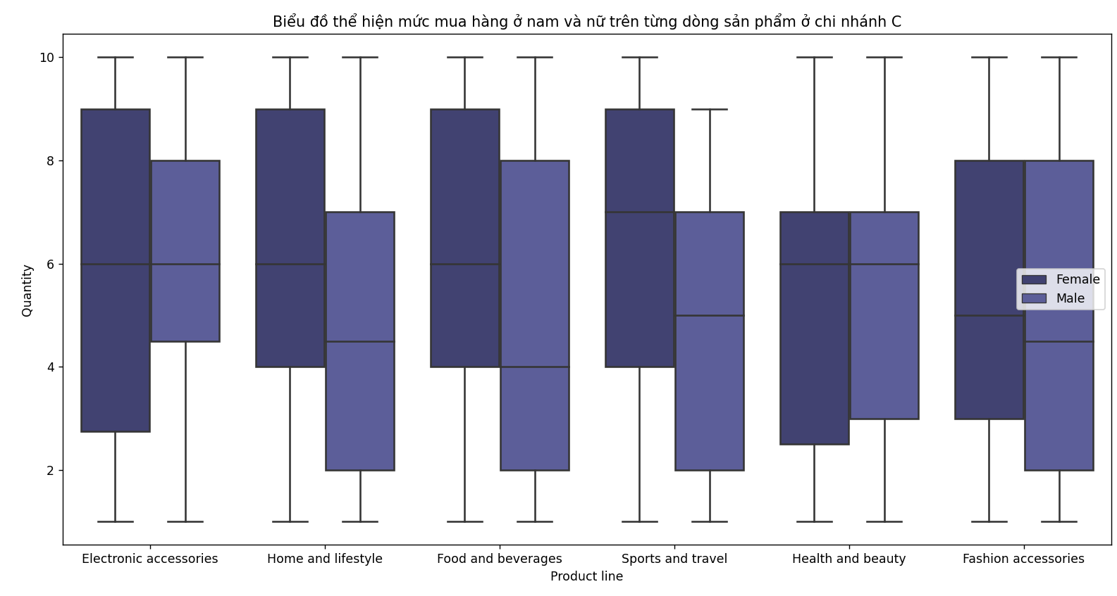
Chọn lọc dữ liệu, mô hình hóa
- Tìm hiểu xem giữa nam và nữ thì giới nào mua với số lượng nhiều hơn ở từng dòng sản phẩm ở chi nhánh A, B, C?

Slide 21
Chọn lọc dữ liệu, mô hình hóa
- Tìm hiểu xem giữa nam và nữ thì giới nào mua với số lượng nhiều hơn ở từng dòng sản phẩm ở chi nhánh A, B, C?
Nhận xét:
- Chi nhánh A:
+ Dòng sản phẩm được nữ mua ít hơn nam rất nhiều: Sports and travel, Food and beverages.
=> Cần thêm hoặc cải thiện chất lượng của 2 dòng sản phẩm này dành cho giới nữ để tăng mức mua hàng .
+ Dòng sản phẩm được nam mua ít hơn nữ rất nhiều: Fashion accessories.
=> Các sản phẩm thuộc dòng sản phẩm Fashion accessories đang được bán ở chi nhánh có vẻ không nhận được nhiều sự quan tâm từ khách hàng nam.
- Chi nhánh B:
+ Dòng sản phẩm được nam mua ít hơn nữ rất nhiều: Home and lifestyle, Food and beverages.
=> Cần xem lại sản phẩm thuộc các dòng sản phẩm này dành cho khách hàng nam
+ Dòng sản phẩm được nữ mua ít hơn nam rất nhiều: Sports and travel.
=> Cần xem lại sản phẩm thuộc dòng sản phẩm này dành cho khách hàng nữ
- Chi nhánh C:
+ Dòng sản phẩm được nam mua ít hơn nữ rất nhiều: Home and lifestyle, Food and beverages, Sports and travel.
=> Các sản phẩm thuộc các dòng sản phẩm trên có vẻ không phù hợp với nhu cầu của phái nữ ở chi nhánh C

Slide 22
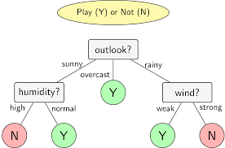
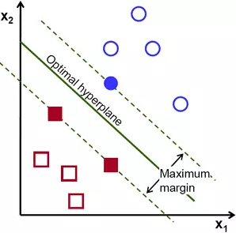
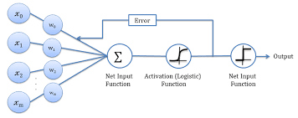
Phân lớp dữ liệu
Decision Tree
Logistic Regression
Support Vector Machine
22

Slide 23
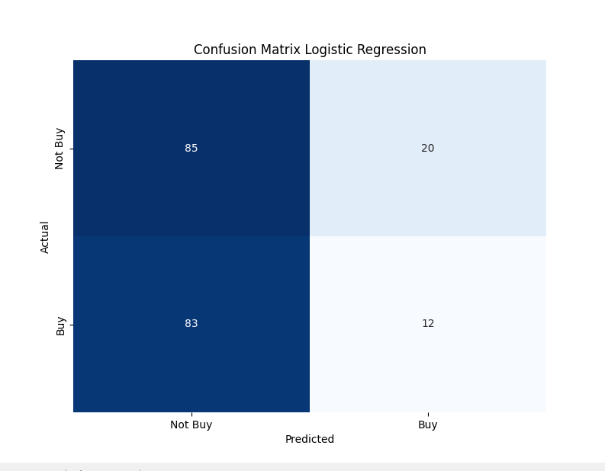
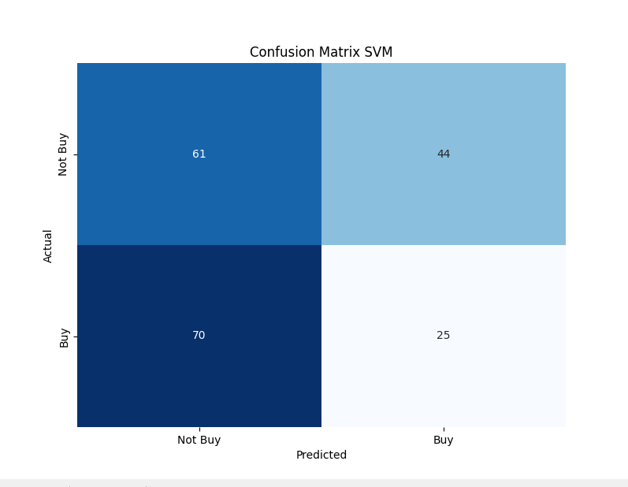
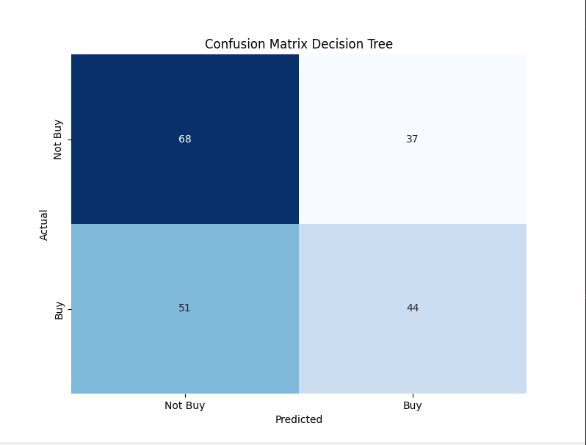
Kết quả của ma trận nhầm lẫn
Xét ma trận nhầm lẫn cho ma trận loại 2:
LR (= 83) > SVM (= 70) > Tree (= 51)
23

Slide 24
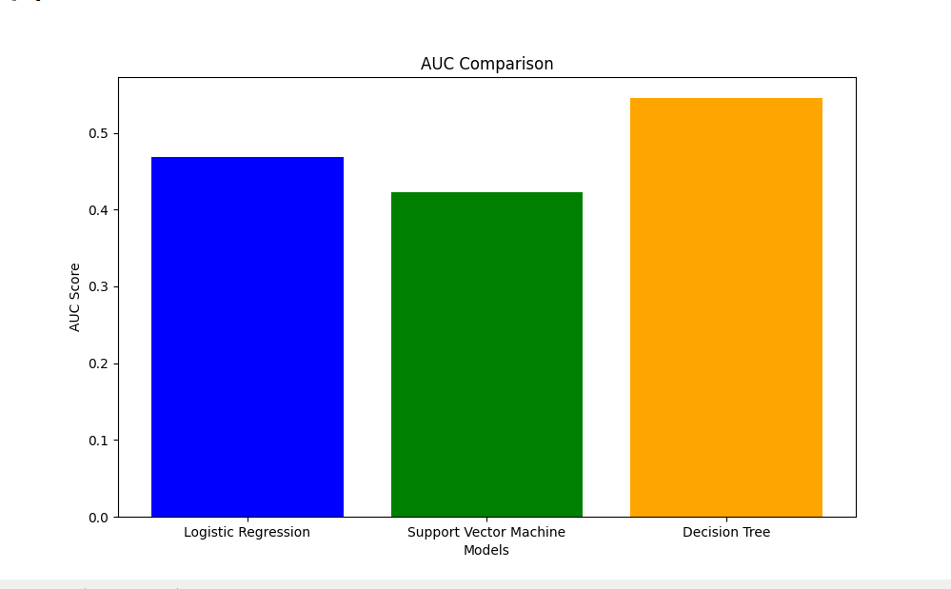
Theo AUC (Area Under the Curve):
Phương pháp | LR | SVM | DT
AUC | 0.468 | 0.422 | 0.555
=> Kết quả thu được cho thấy AUC của phương pháp Cây quyết định cao nhất.
24

Slide 25
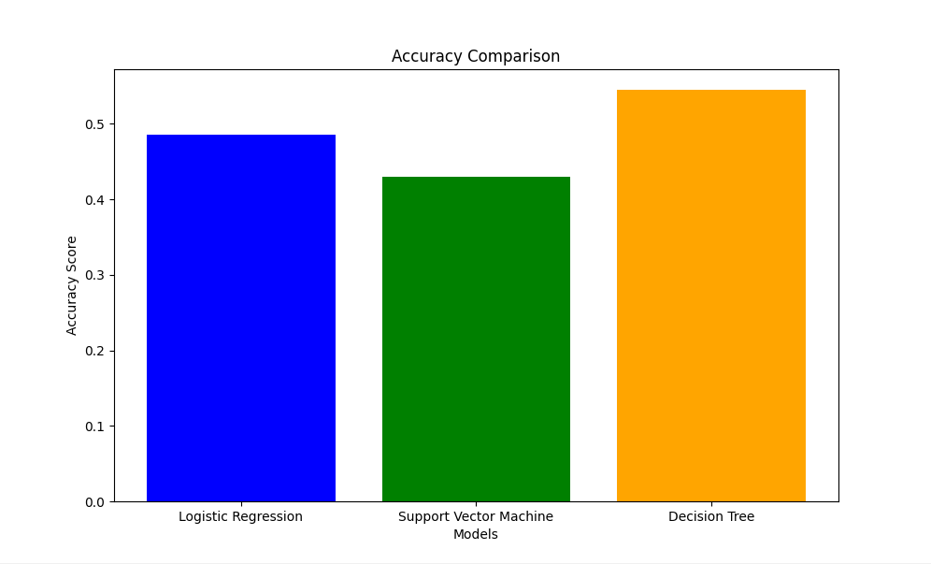
Theo tính chính xác (Accuracy)
Phương pháp | LR | SVM | DT
Accuaracy | 0.48 | 0.43 | 0.555
=> Kết quả của Tính chính xác của phương pháp Cây quyết định cao nhất.
25

Slide 26


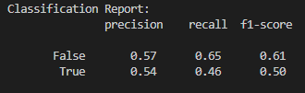
Kết quả hiệu suất của mô hình phân loại
Hồi quy Logistic
=> Kết qủa các độ đo độ đo như precision, recall, F1-score của cây Quyết định cao nhất
SVM
Cây quyết định
26

Slide 27
Kết luận phân lớp dữ liệu Dựa trên kết quả đánh giá của ba phương pháp (Hồi quy Logistic, SVM, và Cây quyết định) đối với bài toán , ta có thể rút ra một số kết luận:
Hồi quy Logistic và SVM:
Độ chính xác của cả hai mô hình là khá thấp, chỉ khoảng 48.5%.
Cả hai mô hình đều có khả năng dự đoán lớp "True" (doanh số bán hàng cao) không hiệu quả, như được thể hiện qua recall thấp cho lớp này.
Điều này có thể là dấu hiệu rằng các mô hình này có thể cần được điều chỉnh hoặc có thể không phù hợp cho bài toán cụ thể này.
Cây quyết định:
Cây quyết định có hiệu suất tốt hơn với độ chính xác khoảng 55.5%, và AUC Score là 55.1%.
Mặc dù có cải thiện so với hai phương pháp trước đó, nhưng vẫn còn có thể cải thiện, đặc biệt là trong việc xác định trường hợp tích cực (lớp "True").
27

Slide 28
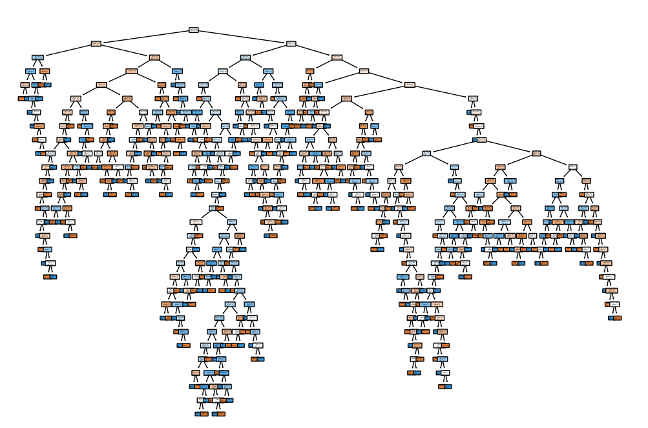
28

Slide 29
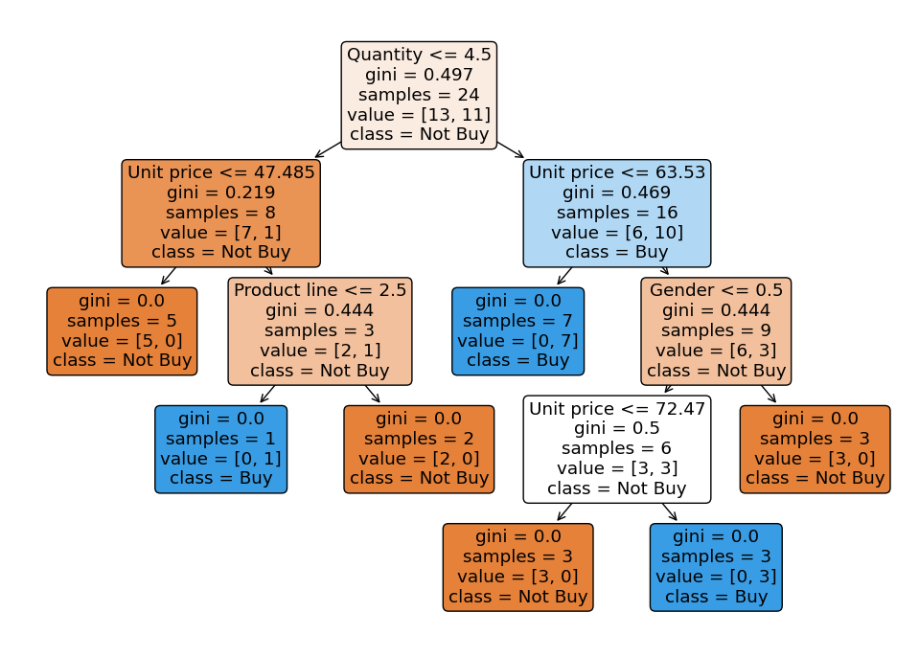
29

Slide 30
- Chi nhánh A:
+ Dòng sản phẩm Food and Beverages cần cải thiện hơn về những sản phẩm hiện có hoặc thêm các chương trình khuyến mãi để tăng số lượng mua hàng ở mức cao từ 8 - 10 trên hóa đơn.
+ Dòng sản phẩm Home and Lifestyle và Electrocnic Aaccessories không nhận được nhiều sự yêu thích từ nữ giới qua mức điểm rating, cần xem lại những sản phẩm thuộc các dòng sản phẩm này dành cho phái nữ.
+ Dòng sản phẩm Sports and Travel, Food and Beverages được nữ mua ít hơn nam rất nhiều, có thể nhận thấy rằng các sản phẩm thuộc dòng sản phẩm này không phù hợp với nhu cầu mua hàng của giới nữ nên cần xem xét điều chỉnh.
+ Dòng sản phẩm Fashion Accessories được nam mua ít hơn nữ rất nhiều, có lẽ đây là dòng sản phẩm chủ yếu dành cho nữ nên không được mua nhiều bởi khách hàng nam, doanh nghiệp có thể tăng thêm các mặt hàng mới ở dòng sản phẩm này cho nam hoặc tập trung chủ yếu ở các mặt hàng dành cho khách hàng nữ.
30

Slide 31
- Chi nhánh B:
+ Dòng sản phẩm Home and Lifestyle, Electronic Aaccessories có số lượng mua hàng thấp hơn các dòng sản phẩm còn lại, nên làm nhiều sự kiện, chương trình khuyến mãi để kích thích mua hàng.
+ Dòng sản phẩm Home and Lifestyle, Sports and Ttravel nhận về điểm rating ở mức thấp ở cả nam và nữ, những dòng sản phẩm này không phù với nhu cầu của khách hàng tại chi nhánh B, nếu có thể thì nên thử thay đổi các sản phẩm thuộc các dòng sản phẩm này hiện tại đang được kinh doanh, kinh doanh với số lượng thấp hoặc ngừng kinh doanh để tránh rủi ro về tài chính.
+ Dòng sản phẩm được nam cho điểm rating thấp hơn ở nữ rất nhiều: Food and Beverages, Fashion Accessories.
Đối với dòng sản phẩm Food and Beverages, cần xem xét thay thế các sản phẩm hiện tại dành cho khách nam để tăng sự yêu thích của họ dành cho sản phẩm.
Đối với dòng Fahion and Accessories thì đây là dòng sản phẩm phần nhiều là dành cho nữ giới nên việc nhận được rating thấp ở nam cũng không đáng ngại, có thể tiếp tục kinh doanh những sản phẩm hiện tại ở số lượng thấp hoặc ngừng kinh doanh các sản phẩm dành cho nam ở dòng sản phẩm này.
+ Dòng sản phẩm Home and Lifestyle, Food and Beverages được nam mua ít hơn nữ rất nhiều, có thể các sản phẩm hiện tại thuộc các dòng sản phẩm này không phù hợp với nhu cầu của khách nam, cần thay thế các sản phẩm hiện tại bằng sản phẩm mới để xem xét thêm nhu cầu của khách hàng.
31

Slide 32
- Chi nhánh C:
+ Dòng sản phẩm Health and Beauty có số lượng mua ở mức cao là từ 8 - 10 thấp hơn các dòng sản phẩm còn lại nên cần tạo ra các chương trình giảm giá, khuyến mãi để kích thích mua hàng ở số lượng cao.
+ Dòng sản phẩm Sports and Travel được nữ cho điểm rating thấp hơn ở nam rất nhiều, dòng sản phẩm này vốn là dành cho nam giới nên không nhận được sự yêu thích của nữ giới là bình thường, cần tập trung các sản phẩm dành cho nam ở dòng sản phẩm này và thêm mới các sản phẩm dành cho nữ.
+ Dòng sản phẩm được nam mua ít hơn nữ rất nhiều: Home and Lifestyle, Food and Beverages, Sports and Travel. Các dòng sản phẩm trên không hợp với nhu cầu của khách nam, cần kinh doanh các dòng sản phẩm này dành cho khách là nam giới ở số lượng ít và thêm vào các sản phẩm mới ở các dòng sản phẩm này dành cho khách nam để thu hút sự mua hàng hơn từ khách nam.
32

Slide 33


